Slide 1

Artificial Neural Networks Rules Applications Wine Multilabel Classification Anna Grieco 29.06.2021

Slide 2
Artificial Neural Networks Workshop
PARTE 1
Cenni storici
Modello neuronale
Funzioni di attivazione
Architetture di rete
Processi di apprendimento
PARTE 2
Applicazioni
Pregi e difetti
PARTE 3
Wine Multilabel Classification

Slide 3
PARTE 1

Slide 4
Cenni storici
1936
Alan Turing
1943
W. S. McCulloch e
W. Pitts
1949
Donald Olding Hebb
1986
D. Rumelhart, G. Hinton e R. J. Williams

Slide 5
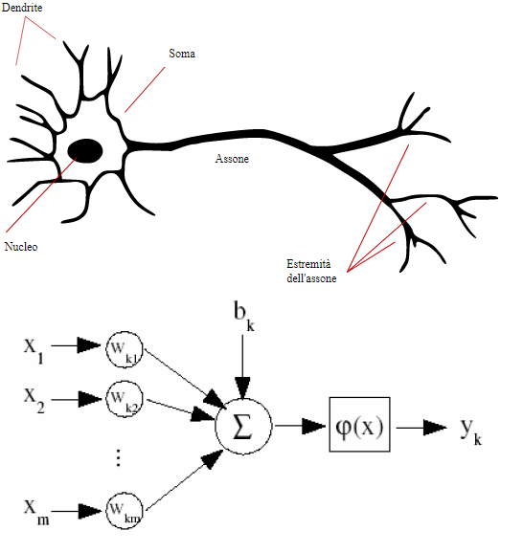
Una rete neurale artificiale si definisce come un insieme di algoritmi e regole decisionali, progettate al fine di riconoscere una struttura d’interesse in un determinato contesto oggetto di analisi.

Slide 6
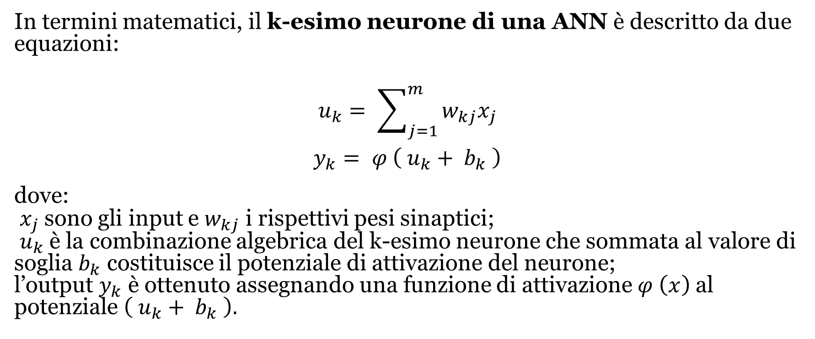
Modello neuronale
In termini matematici, il k-esimo neurone di una ANN è descritto da due equazioni:
$$u_{k}= \sum_{j=1}^{m}{w_{kj}x_{j}}$$
$$y_{k}= φ \left( u_{k}+ b_{k} \right)$$
dove: $x_{j}$ sono gli input e $w_{kj}$ i rispettivi pesi sinaptici; $u_{k}$è la combinazione algebrica del k-esimo neurone che sommata al valore di soglia $b_{k}$ costituisce il potenziale di attivazione del neurone; l’output $y_{k}$ è ottenuto assegnando una funzione di attivazione $φ \left(x\right)$ al potenziale $\left( u_{k}+ b_{k} \right).$

Slide 7
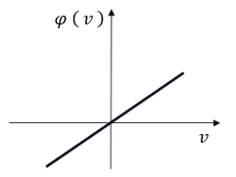
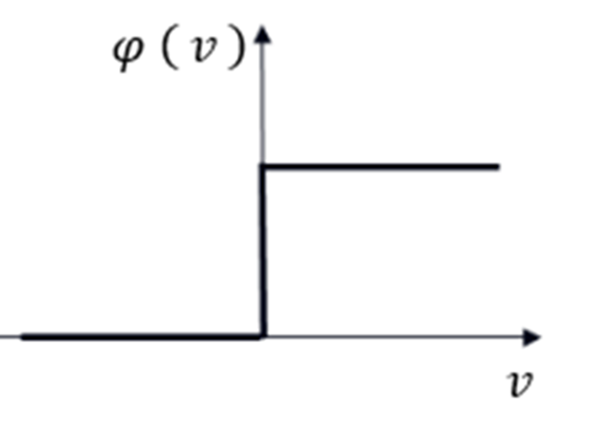
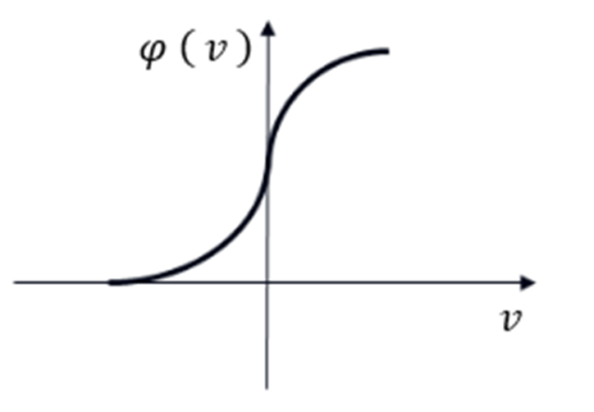
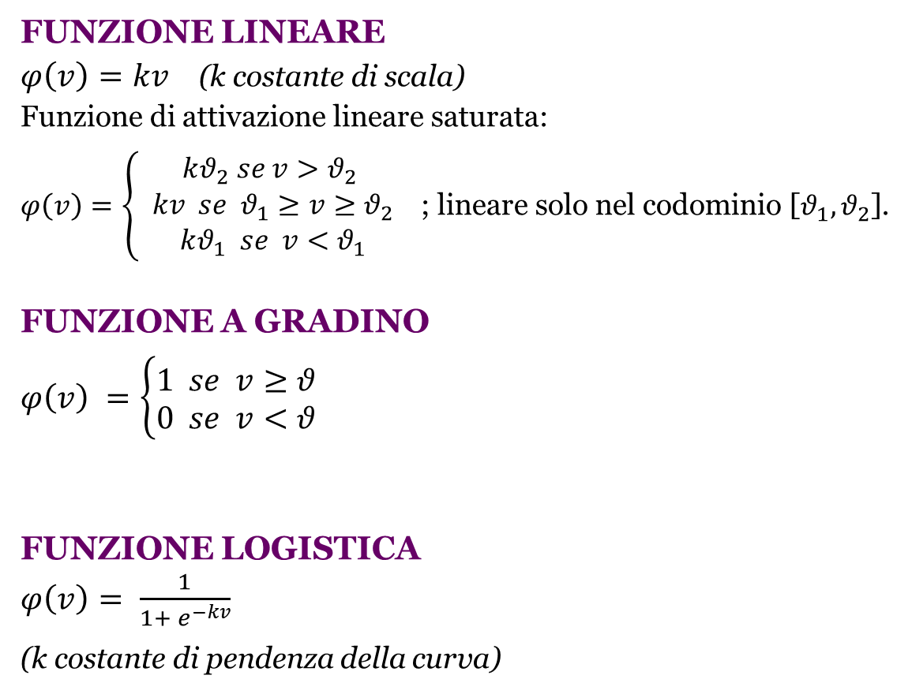
Funzioni di attivazione
FUNZIONE LINEARE $φ\left(v\right)=kv$ (k costante di scala)
Funzione di attivazione lineare saturata:
$φ\left(v\right)=\left\{\begin{aligned} kθ_{2} se v>θ_{2} \\ kv se θ_{1}≥v≥θ_{2} \\ kθ_{1} se v<θ_{1}\end{aligned}\right.$; lineare solo nel codominio [$θ_{1}{,θ}_{2}$].
FUNZIONE A GRADINO
$$φ\left(v\right) =\left\{\begin{aligned}1 se &v≥θ \\ 0 se &v<θ\end{aligned}\right.$$
FUNZIONE LOGISTICA
$φ\left(v\right)= \frac{1}{1+ e^{−kv}}$
(k costante di pendenza della curva)

Slide 8
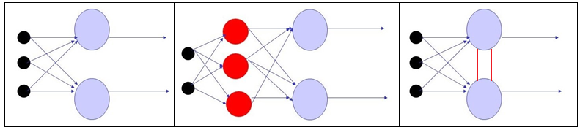
Architetture di rete
Feedforward
ad uno strato
Feedforward a
più strati
Feedback

Slide 9
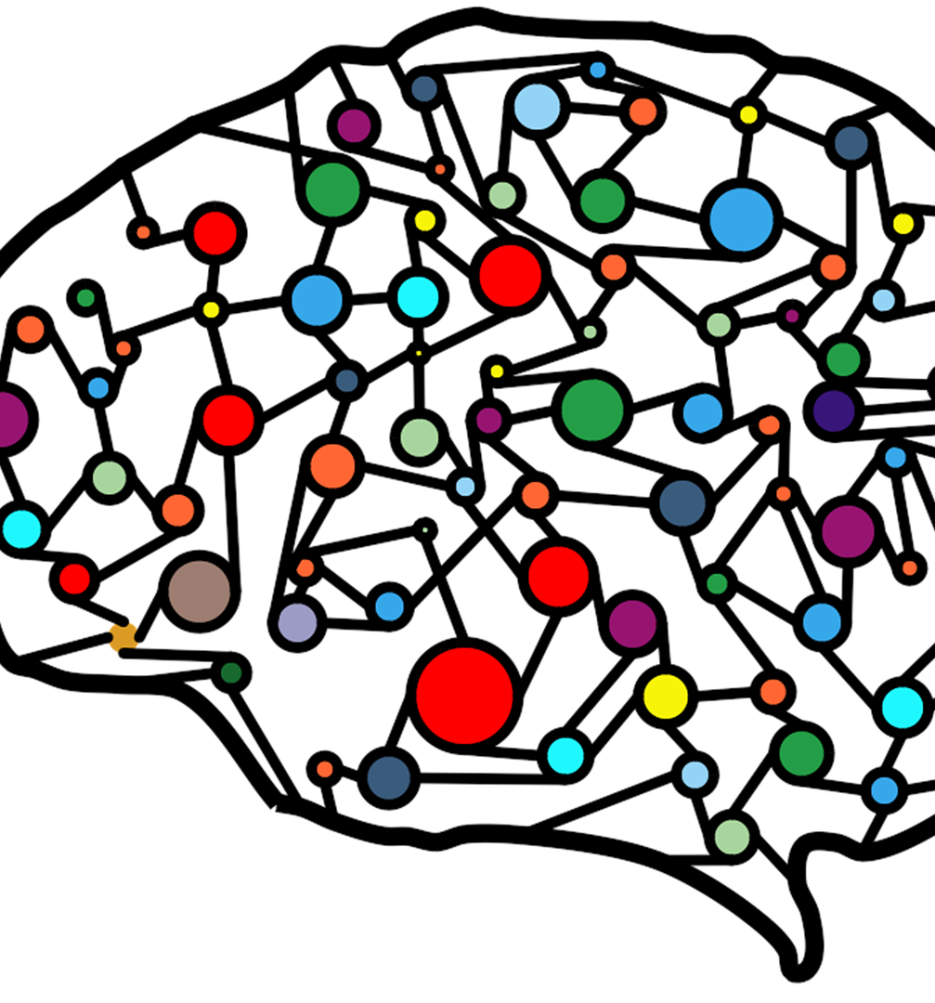
Processi di apprendimento
Supervisionato
Non supervisionato
Ibrido

Slide 10
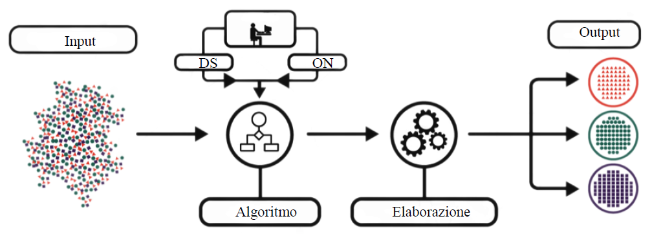
Apprendimento supervisionato

Slide 11
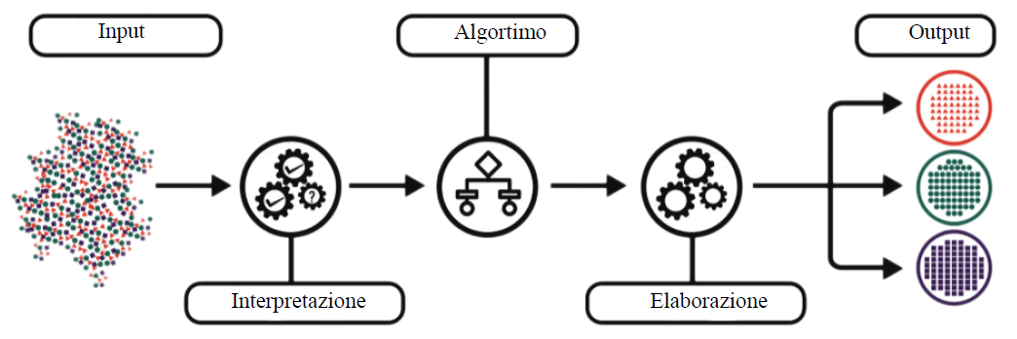
Apprendimento non supervisionato

Slide 12
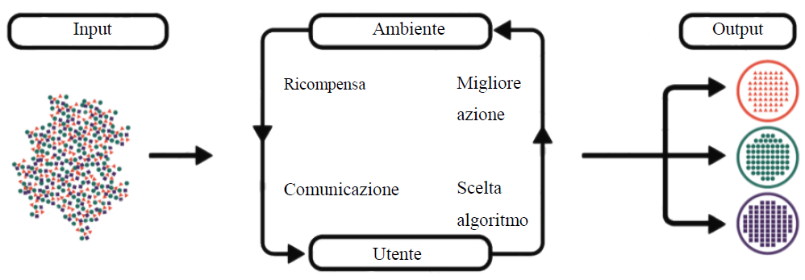
Apprendimento con rinforzo

Slide 13
PARTE 2

Slide 14
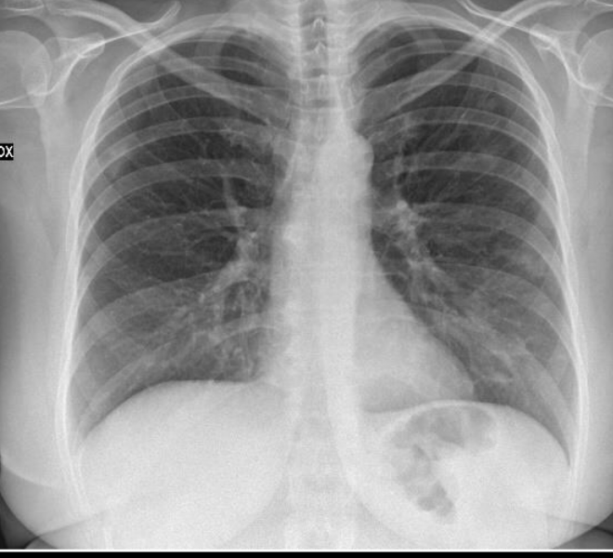
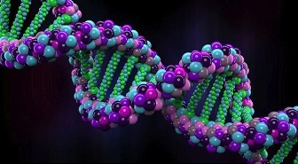
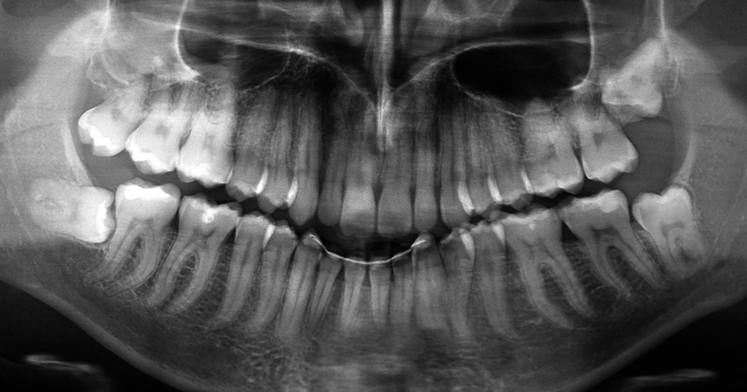
Diagnostica medica
Lesioni cancerose
Trattamenti ortodontici
Bioinformatica
VGGNet e Mobile Net V1

Slide 15



Modellazione semantica Dynamic Convolutional Neural Network

Slide 16
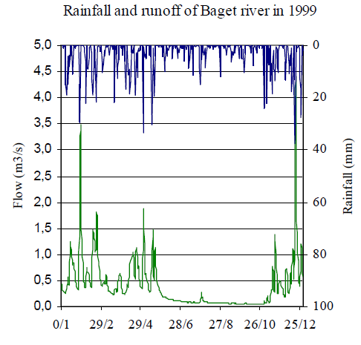
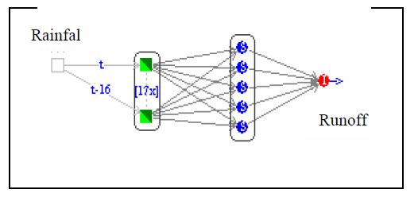
Modelli idrologici
A. Johannet, B. Vayssade and D. Bertin;
Neural Networks From Black Box towards Transparent Box Application to Evapotranspiration Modeling
Laboratoire Souterrain du CNRS
Sistema di Ariège, Francia

Slide 17
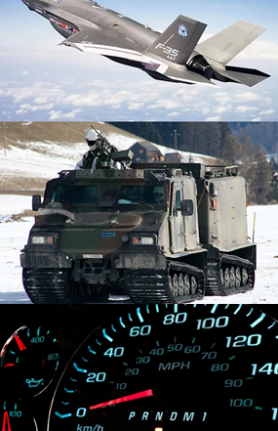
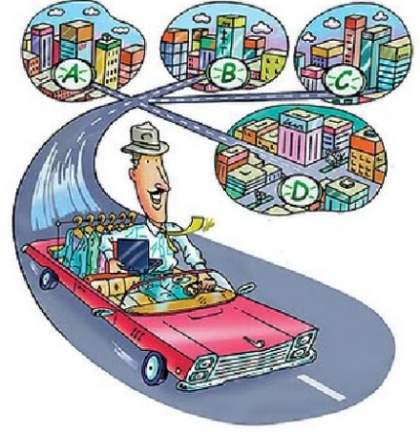
Visione Artificiale
Problemi combinatori

Slide 18
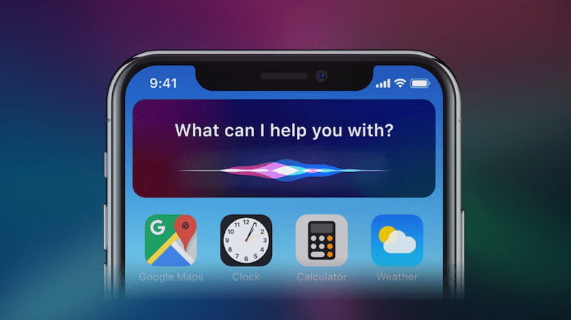

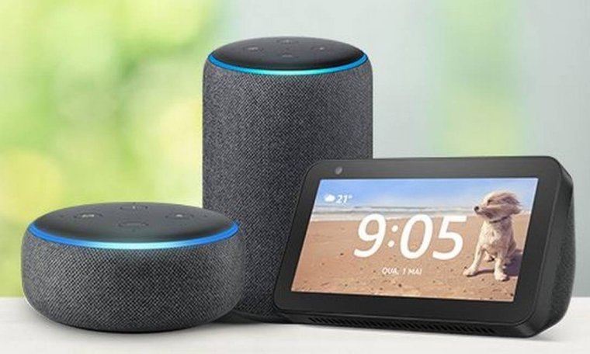
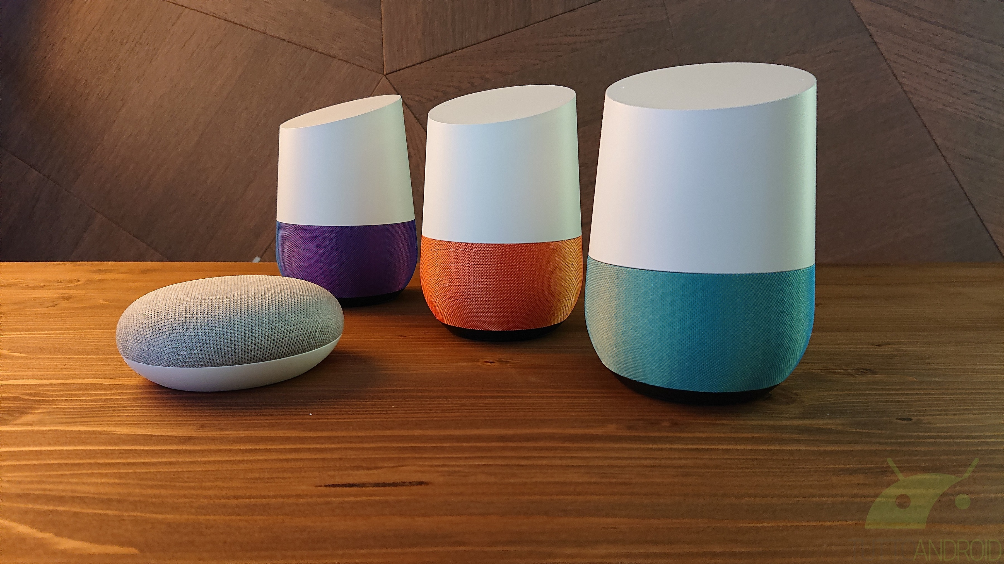
Riconoscimento vocale

Slide 19
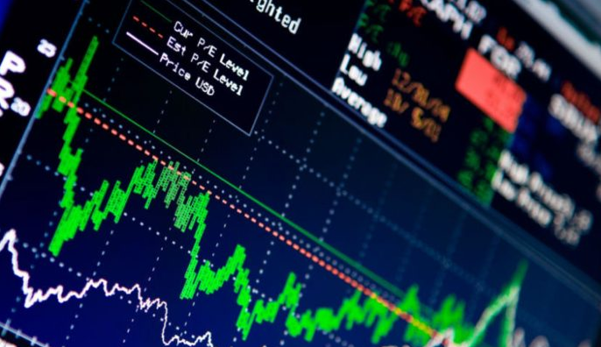
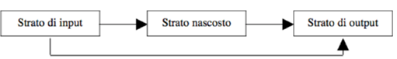
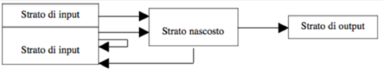
Finanza
Reti backpropagation, radial basis function, general regression, support vector machine regression e least square support machine regression.
60%-40% Train & Test Set
Hidden layers: 2
Connessioni: standard, a salti, ripetute.

Slide 20


Text to Speech
NETtalk
DECTalk
Neural Network di Rumelhart e McClelland per la coniugazione di verbi inglesi

Slide 21
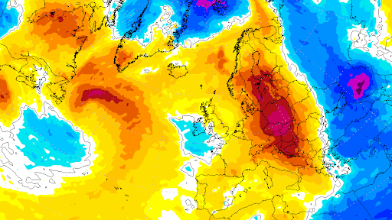
Previsioni meteorologiche
Blocco meteorologico: stanziamento di una zona di alta pressione su una vasta area per un periodo di alcune settimane.
Studio delle mappe di pressione dell’Atlantico del Nord e dell’Europa dal 1949 al 1992
Politecnico di Losanna in collaborazione con l’Università dell’Aquila

Slide 22


Riconoscimento
di caratteri
scritti a mano
Traduzione automatica

Slide 23
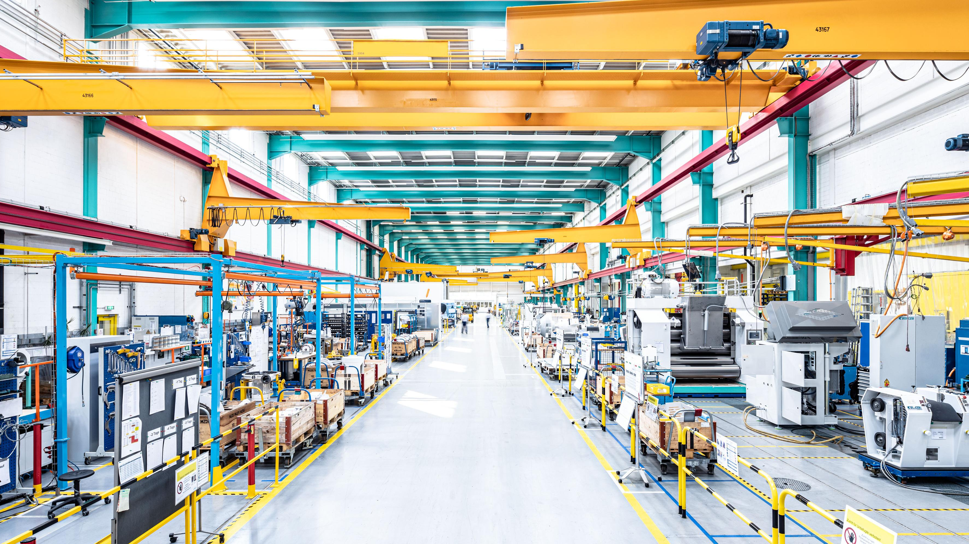
Industrie
Esame di etichette
Controllo di qualità
Ispezione automatica visiva
Gestione dello scarico
Pallettizzazione di pezzi di lamiera

Slide 24
SVANTAGGI
Non immediata identificabilità dei modelli prodotti
BLACK BOX RULE ESTRACTOR GREY BOX
Training potenzialmente lungo
Mancanza di criterio di ottimo di una rete neurale
VANTAGGI
Parallelismo dell’elaborazione
Fault tolerance
Capacità di generalizzazione
Assenza di programmazione

Slide 25
PARTE 3

Slide 26

Wine Multilabel Classification
LOAD DATA
EXPLORE AND VISUALIZE
PRINCIPAL COMPONENT ANALYSIS FOR VIZ
TARGET ENCODING
FEATURES STANDARDIZATION
OUTLIERS
SPLIT DATA IN TRAIN AND TEST SET
NEURAL NETWORK MODEL
FEATURES IMPORTANCE
PREDICTIONS
EVALUATION
Github: https://github.com/AnnaGrieco?tab=repositories

Slide 27
Grazie per l’attenzione!

